Slide 1
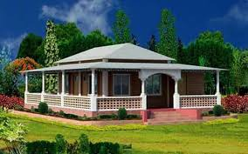
নরসিংদী অনলাইন পাঠশালা

Slide 3
উপস্থাপনায়ঃ
মোহাম্মদ মাহবুবুর রহমান
সহকারি শিক্ষক,
চরসুবুদ্ধি উত্তরপাড়া সরকারি প্রাথমিক বিদ্যালয়।
রায়পুরা,নরসিংদী।

Slide 4
পাঠ পরিচিতি
শ্রেণি-পঞ্চম
বিষয়: প্রাথমিক বিজ্ঞান,
অধ্যায়:৩য়,
পাঠ :জীবনের জন্য পানি?
পাঠ্যাংশঃ পানি চক্র
সময়: 30 মিনিট,

Slide 5
এসো একটি ভিডিও দেখি

Slide 6
আজকের পাঠ
পানি চক্র

Slide 7
শিখনফল
৩.২.১- পানি চক্র ব্যাখ্যাসহ বর্ণনা করতে পারবে।
৩.২.২- গ্লাস বা বোতলে খুব ঠান্ডা পানি বা বরফ রাখলে এর বাইরের দিকে বিন্দু বিন্দু পানি জমে কেন তা ব্যাখ্যা করতে পারবে।

Slide 8
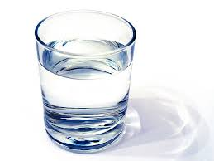
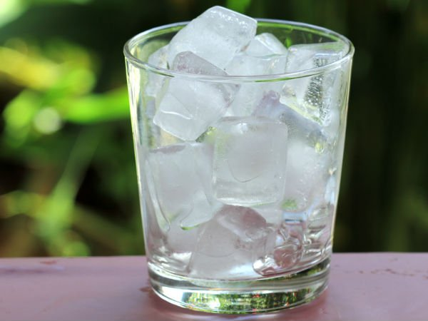
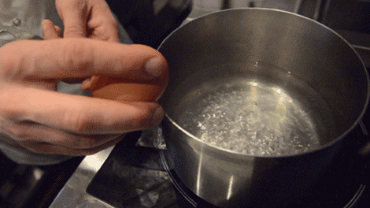
ছবিতে কী কী দেখা যাচ্ছে?
বরফ থেকে পানি আবার পানি থেকে বাষ্পে পরিণত হচ্ছে।
পানি
বরফ
বাষ্প

Slide 9
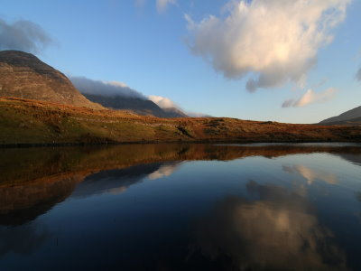
কী দেখতে পাচ্ছ?
সূর্যের তাপে পানি বাষ্পীভূত হয়ে জলীয় বাষ্পে পরিণত হওয়াকে কী বলে?
সূর্যের তাপে পানি বাষ্পীভূত হয়ে জলীয় বাষ্পে পরিণত হওয়াকে বাষ্পীভবন বলে।
সূর্যের তাপে পানি বাষ্পীভূত হয়ে জলীয় বাষ্পে পরিণত হচ্ছে।

Slide 10
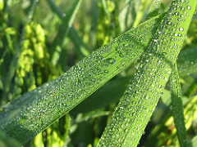
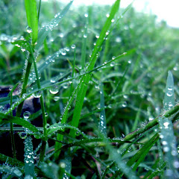
ছবিতে কী কী দেখা যাচ্ছে?
রাতে ঘাস, গাছপালা ইত্যাদির উপর যে বিন্দু বিন্দু পানি জমে তাকে শিশির বলে।

Slide 11
দলগত কাজ

Slide 12
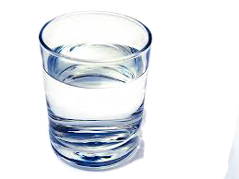
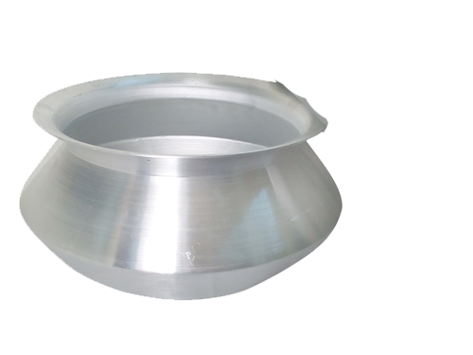
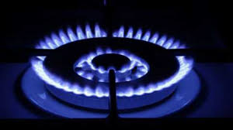
ছবিতে কী কী দেখা যাচ্ছে?
বাষ্প থেকে তরলে পরিণত হওয়াকে ঘনীভবন বলে।
জলীয় বাষ্প
পানি বা তরল

Slide 13
ছবিতে কী কী দেখা যাচ্ছে?
তরল থেকে বাষ্পে পরিণত হওয়াকে বাষ্পীভবন বলে।
জলীয় বাষ্প
পানি বা তরল

Slide 14
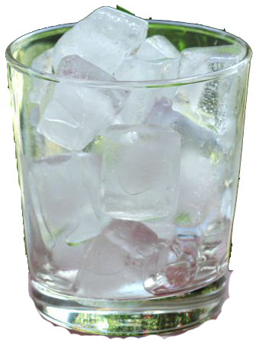
পানিকে শীতল করলে কী হবে?
বরফ বা কঠিন।
শীতল

Slide 15
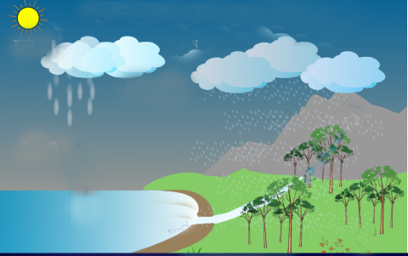
সূর্যের তাপে পানি জলীয় বাষ্পে পরিণত হয়, জলীয় বাষ্প শীতল হয়ে মেঘে পরিণত হয়,
এরপর বৃষ্টি হয়ে ভূপৃষ্ঠে ফিরে আসে। এই প্রক্রিয়াকে পানি চক্র বলে।
ছবিতে কী কী দেখা যাচ্ছে?
মেঘ
আলো
জলীয় বাষ্প
বৃষ্টি

Slide 16
একাকী কাজ

Slide 17
পাঠ্য বই সংযোগ
তোমার প্রাথমিক বিজ্ঞান বইয়ের ১৭ নং পৃষ্ঠা খুলে মনযোগ সহকারে পড়।

Slide 18
মূল্যায়ন
সঠিক উত্তরটি খাতায় লেখঃ
(১)
শীতের সকালে ঘাসের উপর জমে থাকা বিন্দু বিন্দু পানি কোথা থেকে আসে?
(ক) জলীয় বাষ্প
(খ) নলকূপ
(গ) নদী
(ঘ) বৃষ্টি
(২)
ভূপৃষ্ঠের অধিকাংশ পানি বাষ্পে পরিণত হয়। কারণ-
(ক) বাতাস
(খ) আর্দ্রতা
(গ) সূর্যের তাপ
(ঘ) পৃথিবীর অবস্থান
(৩)
মাহিমদের গ্রামের পুকুরটি দ্রুত শুকিয়ে যাচ্ছে? এর কারণ-
(ক) প্রচুর বৃষ্টিপাত
(খ) প্রচুর বায়ু প্রবাহ
(গ) অধিক ব্যবহার
(ঘ) প্রচন্ড সূর্যতাপ
(৪)
ভূপৃষ্ঠের পানি প্রথমে কোনটিতে রূপান্ত্রিত হয়?
(ক) মেঘ
(খ) জলীয় বাষ্প
(গ) বৃষ্টি
(ঘ) গ্যাস

Slide 19
সংক্ষিপ্ত প্রশ্নোত্তর
প্রশ্ন-1
শিশির কী?
রাতে ঘাস, গাছপালা ইত্যাদির উপর যে বিন্দু বিন্দু পানি জমে তাকে শিশির বলে।
প্রশ্ন-২
বাষ্পীভবন কী?
তরল থেকে বাষ্পে পরিণত হওয়াকে বাষ্পীভবন বলে।
প্রশ্ন-৩
ঘনীভবন কী?
বাষ্প থেকে তরলে পরিণত হওয়াকে ঘনীভবন বলে
প্রশ্ন-4
পানি চক্র কী?
সূর্যের তাপে পানি জলীয় বাষ্পে পরিণত হয়, জলীয় বাষ্প শীতল হয়ে মেঘে পরিণত হয়, এরপর বৃষ্টি হয়ে ভূপৃষ্ঠে ফিরে আসে। এই প্রক্রিয়াকে পানি চক্র বলে।

Slide 20
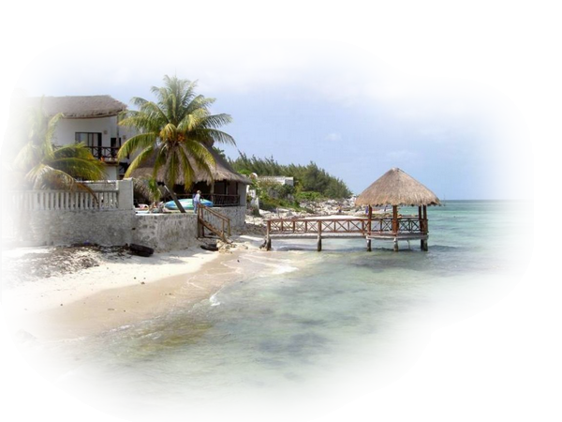
জীব বেঁচে থাকার জন্য পানি প্রয়োজন। এ সম্পর্কে ৫ টি বাক্য লিখ।

Slide 21
